Slide 1
JAVA 3D
B. Goffart – I. Souleiman

Slide 2

Slide Title
Make Effective Presentations
Using Awesome Backgrounds
Engage your Audience
Capture Audience Attention

Slide 3
Introduction
API Java de Sun destinée à l’affichage 3D sous Java
Destiné à l’écriture d’applications et d’Applets
Conçu dans le but de faciliter la programmation d'environnements 3D
Justifié par la portabilité de Java qui permet la portabilité des applications

Slide 4
Historique
1996 Lancement du projet par Intel, Sun, Silicon Graphics et Apple.
1998 : première version.
2003-2004 : Arrêt du projet.
2004 : le projet est devenu Open Source.
Current version 1.5.2 3.

Slide 5
Installation
J2SE SDK (Java 2 Standard Edition Software Development Kit) : JRE + le JDK + Virtual Machine
Java 3D development kit : http://www.oracle.com/technetwork/articles/javase/index-jsp-138252.html

Slide 6
Principales fonctionalités
Modélisation et affichage 3D de scènes
moteur de rendu: Z-Buffer et ombrage de Gouraud étendu.
Notion de "Behaviors":
Possibilité d'implanter des comportements spécifiques programmés.
Notion d'"Interpolator":
Possibilité de "brancher" l'heure du système sur les variables définissant une scène -> animations.
Détection des collisions entre objets.
Fonctionnalités de l'informatique graphique classique:
brouillard
antialiasing
...
Gestion des sons dans un environnement 3D.

Slide 7
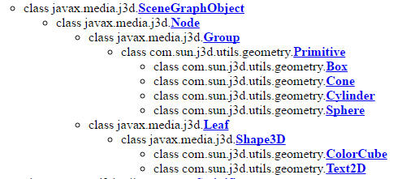
Les packages : media.13d.utils
Notes:
Box Box est une géométrie primitive créée avec une longueur, la largeur et la hauteur donnée.
ColorCube simple cube couleur par vertex avec une couleur différente pour chaque face
Cone Cone est une géométrie primitive définie avec un rayon et une hauteur.
Cylindre Cylindre est une géométrie primitive définie avec un rayon et une hauteur. objet
Sphere Sphere est une géométrie primitive créée avec un rayon et une résolution donnée.
Text2D A Text2D est une représentation d'une chaîne comme une texture mappée rectangle.
TriangulatorTriangulator est un utilitaire pour transformer des polygones arbitraires en triangles afin qu'ils puissent être rendus par Java 3D

Slide 8
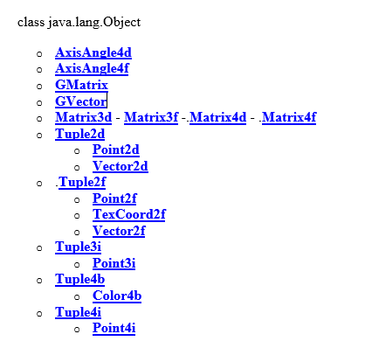
Les packages : vecmath
Notes:
Axis A four-element axis angle represented by double-precision floating point x,y,z,angle components. An axis angle is a rotation of angle (radians) about the vector (x,y,z).
Gmatrix : A double precision, general, dynamically-resizable, two-dimensional matrix class. Row and column numbering begins with zero. The representation is row major.
Gvector : A double precision, general, dynamically-resizable, one-dimensional vector class. Index numbering begins with zero.
Tuple 2D : A 2 element point that is represented by double precision floating point x,y coordinates
Tuple3i : A 3 element point represented by signed integer x,y,z coordinates.

Slide 9
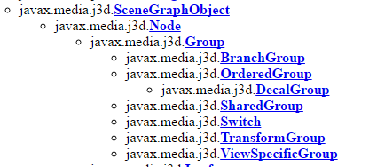
Les packages : javax.j3D.media
Ce package si ce trouve dans le jar J3dCore
Notes:
L'objet de GroupNode est un nœud de regroupement à des fins générales. GroupNode ont exactement un parent et un nombre arbitraire d'enfants qui sont rendus dans un ordre quelconque (ou en parallèle ). les enfants Null sont autorisés Opérations sur les objets sur les groupNode comprennent l'ajout , la suppression et l'énumération des enfants du nœud Groupe . Les sous-classes de noeud Group ajouter une sémantique supplémentaire
Le BranchGroup sert de pointeur à la racine d'une branche de graphe de scène ; objets BranchGroup sont les seuls objets qui peuvent être insérés dans le jeu de paramètres régionaux d'objets
Le noeud TransformGroup spécifie une transformation spatiale unique , via un objet Transform3D , qui peut positionner , orienter , et l'échelle de tous ses enfants .

Slide 10
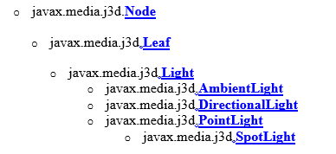
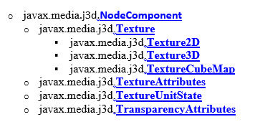
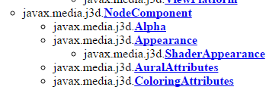
Les packages : javax.j3D.media
Sources lumineuses
Textures
Apparence
Notes:
L'objet Apparence définit tous les états de rendu qui peut être défini comme un objet composant d'un nœud Shape3D . L'état de rendu comprend.
Le nœud feuille Light est une classe abstraite qui définit un ensemble de paramètres communs à tous les types de lumière. Ces paramètres incluent la couleur de la lumière , un drapeau activer , et une région d'influence dans lequel ce noeud Light est actif. Un nœud de lumière contient également une liste de nœuds du groupe qui spécifie la portée hiérarchique de cette Lumière . Si la liste de champ est vide , le noeud lumière a univers portée : tous les noeuds dans la région d'influence sont affectés par ce nœud Lumière. Si la liste de la portée est non vide , seuls les nœuds feuilles sous les nœuds du groupe dans la liste de la portée sont affectées par ce nœud Light ( sous réserve des limites qui influent ) .
L'objet de texture est un objet composant d'un objet Appearence qui définit les propriétés de texture utilisés lors de mappage de texture est activée . objet Texture est une classe abstraite et tous les objets de texture doit être créée soit comme un objet ou d'un objet Texture2D Texture3D .

Slide 11
Graphe de scène
Une application Java3D doit construire un graphe de scène acyclique dont la racine est un univers (structure d’arbre)
2 types de nœuds :
les groupes 1 parent x enfants
Group->[ BranchGroup - TransformGroup – Primitves ]
les feuilles 1 parent 0 enfants
Leaf-> [ BackGround - Behavior - Light - Shape3D ]
On ajoute une feuille à un group avec la fonction
addChildNode(Node nœud)

Slide 12
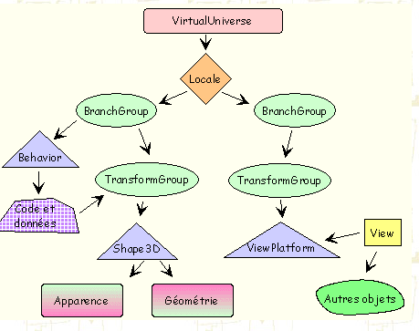
Graphe de scène
Ex :
Notes:
VirtualUniverse: Racine d'un graphe de scène. Une application peut contenir plusieurs "Univers Virtuels".
Locale: Définit d'une position en haute-résolution dans un VirtualUniverse. Container pour un ensemble de sous-graphes enracinés en cette position.
Objets dans un objet Locale définis en utilisant des coordonnées double-précision relativement à l'origine de cet objet (définition du système de coordonnées du monde virtuel pour cet objet Locale).
Méthodes set et get nécessaires à la configuration des coordonnées haute-résolution.
Méthodes pour ajouter, retirer et énumérer les graphes branches contenus
BranchGroup: Pointeur sur la racine d'une branche d'un graphe de scène. Insertion possible seulement dans l'ensemble des racines associé à un objet Locale.
TransformGroup: Un nœud Group qui contient une transformation de classe Transform3D appliquée à chacun de ses fils avant son traitement.

Slide 13
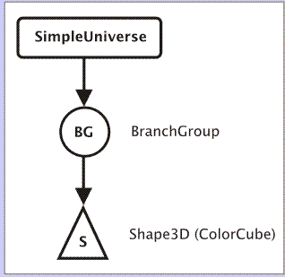
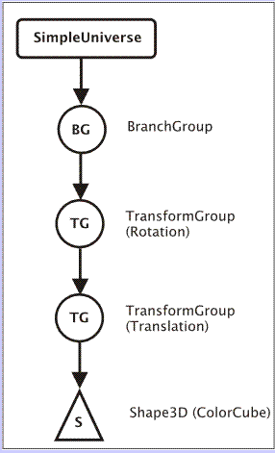
Graphe de scène
Exemple 1
l'arborescence correspondant à un programme 3D traçant un cube multicolore
Exemple 2
Rotation appliquée à notre cube multicolore suivie d’une translation
Notes:
Voici un autre exemple d'arbre correspondant à une scène 3D affichant un objet ayant subi deux transformations géométriques au préalable. Nous verrons dans le chapitre consacré aux transformations que celles - ci sont toujours appliquées dans un ordre bien précis : de la feuille vers la racine. Dans notre exemple, c'est la translation qui est d'abord appliquée à l'objet ColorCube puis la rotation ensuite. L'ordre d'exécution des transformations est primordial car nous n'obtiendrions pas du tout le même résultat si la rotation était appliquée en premier :

Slide 14
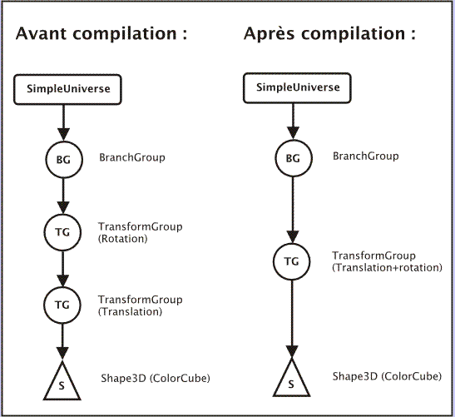
Graphe de scène
Compilation
BranchGroup.compile()
Optimisation interne
Notes:
La classe BranchGroup possède une méthode compile(). L'appel de cette méthode convertit toute la branche de l'arbre située sous le nœud BranchGroup en une représentation interne qui est optimisée pour le moteur de rendu afin d'avoir un affichage rapide. Les optimisations effectuées par cette méthode compile() sont multiples, l'une d'entre elles consiste à transformer plusieurs nœuds de type TransformGroup consécutifs en une seul objet TransformGroup. La transformation 3D résultante n'en sera que plus performante :

Slide 15
Graphe scène : exécution
Java3D utilise plusieurs threads, asynchrones et indépendants :
rendu graphique
rendu sonore
animation du comportement
gestion des périphériques
génération des événements (détection de collision)

Slide 16
Model de rendu
Existence de trois modèles de rendu :
Immediate mode
Retained mode
Compiled-Retained mode
Notes:
Immediate mode Permet d'utiliser ou non la structure graphe de scène inhérente à l'API Java 3D. Maximum de flexibilité au prix d'une moins bonne vitesse de rendu.
Retained mode Tous les objets définis dans le graphe de scène accessibles et manipulables (création, destruction, ...) par programme, par sélection, ... Optimisation de la vitesse de rendu par réalisation automatique d'optimisations par Java3D (opération possible car Java 3D connaît ce que le programmeur a réalisé).
Compiled-Retained mode Meilleures performances de rendu par optimisation poussée, mais perte de la flexibilité de programmation liée aux possibilités d'accès et de modification des objets. Conservation d'un accès aux objets via les capability flags

Slide 17
Arrière-plan
Classe « Background »
Par défaut : noir
Possibilité de changer la couleur ou appliquer une image

Slide 18
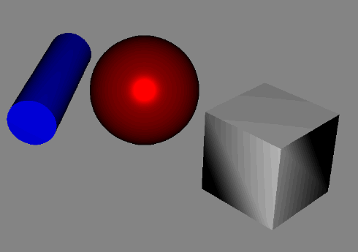
Formes de base
Dérivées de « Primitive »
Parallélipipède (classe « Box »)
Sphère (classe « Spere »)
Cylindre (classe « Cylinder »)
Cône (classe « Cone »)
Dérivées de « Shape3D »
Cube coloré (classe « ColorCube »)
Texte 2D (classe « Text2D »)
Notes:
Primitive -> formes basiques
Shape3D -> formes plus complexes

Slide 19
Formes complexes
Créer une Shape3d
Créer un tableau de points (sommets)
Créer un tableau de couleurs (1 par sommet)
Créer une Geometry
PointArray
LineArray
TriangleArray
QuadArray
LineStripArray
TriangleStripArray
TriangleFanArray
Notes:
On passe à la Geometry le tableau des points et des couleurs
!! Ordre des points… pour que facette visible face utilisateur → points énumérés en sens inverse des aiguilles d’une montre
Si la couleur des commets d’une face est la même → couleur unie
Sinon → dégradé

Slide 20
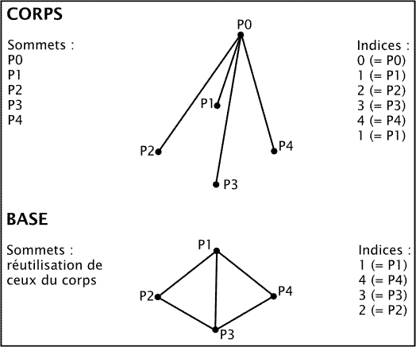
Formes complexes
Possibilité de réutiliser certains points (géométrie indicée) -> optimisation mémoire

Slide 21
Transformations
Classe « Transform3D »
Toujours associée à un nœud TransformGroup (TransformGroup.addChild(Transform3D)
Transform3D -> par rapport au centre du repère

Slide 22
Transformations simples
Translation
setTranslation(new Vector3f(0.5f, 0.5f, 0.5f));
Rotation
Autour d’un axe (X ou Y ou Z) du repère
rotX(), rotY(), rotZ()
Autour d’un axe quelconque d’origine (0,0,0)
set(new AxisAngle4f(1,1,1,angle));
Homothéties
Uniforme : setScale(0.5)
Non uniforme :
setScale(new Vector3d(0.2, 0.6, 0.8))
Notes:
rotX(), rotY(), rotZ(), set() -> annulation de de tout (rotation, translation,..)

Slide 23
Transformations multiples
1 TransformGroup
Méthode mul() pour « multiplier » les transformations Transform3D
transfo1.mul(transfo2) -> transfo 2 puis transfo 1
Ajout de la dernière transformation comme fils du TransformGroup
2+ TransformGroup
Un TransformGroup par transformation
Ajout de chaque TransformGroup comme fils d’un autre

Slide 24
Eclairage : champ d’action
L’éclairage ne s’applique plus à toute la scène
L’éclairage s’applique à un groupe d’objets choisis
Méthode addScope(Group) de la classe « Light »
Notes:
On passe à un objet Light le TransformGroup auquel l’éclairage s’applique

Slide 25
Interaction avec la souris
Classe abstraite « Behavior »
Classe abstraite « MouseBehavior »
4 Classes de base : « MouseRotate », « MouseTranslate », « MouseZoom », « MouseWheelZoom »
Actions prédéfinies
BranchGroup parent = new BranchGroup();
TransformGroup mouseTransform = new TransformGroup();
MouseRotate rotate = new MouseRotate(mouseTransform);
rotate.setSchedulingBounds(new BoundingSphere()); parent.addChild(rotate);
Notes:
MouseRotate : bouton gauche souris → rotation de l’objet autour des axes X et Y
MouseTranslate : bouton droit souris → translation selon les axes X et Y
MouseZoom : alt + bouton gauche souris → zoom selon l’axe Z
MouseWheelZoom : roulette souris → zoom selon axe Z

Slide 26
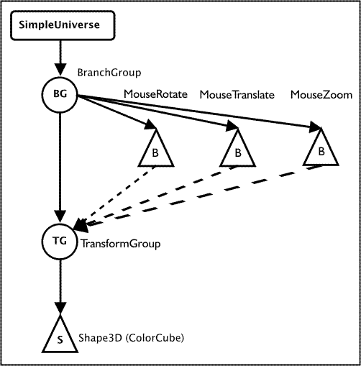
Interaction avec la souris
Notes:
Un Behavior est le fils d’BranchGroup mais a un TransformGroup auquel il s’applique

Slide 27
Autres interactions
Gérer les événements clavier
Pour souris et clavier :
Actions prédéfinies
Création de « Behavior »
Interception d’objets avec la souris
Gestion des collisions entre objets

Slide 28
Vocabulaire
Primitive : formes géométriques de bases, pouvant être créées sur demande par le logiciel, mathématiquement parfaites car régies par des formules mathématiques
Maillage : discrétisation spatiale d’un milieu continu, ou aussi, une modélisation géométrique d’un domaine par des éléments proportionnés finis et bien définis.

Slide 29
Bibliographie

Slide 30
Bibliographie
Nicolas JANEY :
LIFC, Département Informatique Université de Franche Comté : http://raphaello.univ-fcomte.fr/IG/Java3D/Java3D.htm
Le site de la communauté Java3D : ✔ https://java3d.dev.java.net/ ➢ Le tutorial Java3D : ✔ http://java.sun.com/developer/onlineTraining/java3d/

Slide 31

And now what?
Download More Free PowerPoint Templates
You can safely delete this slide, but please consider to read below:
Congratulations
You can use this free PowerPoint template for your own presentations. Follow us on Twitter @ppttemplatenet
PPTTemplate.net
Did you know?
When you finish your PowerPoint presentation, you can upload it to:
SlideOnline.com

